Slide 1
vLLM vs SGLang：推理框架深度对比
实测数据 · RTX 3060 12GB · Qwen2.5-1.5B
vLLM 0.22.1 / SGLang 0.5.13
2026-07 技术分享

Slide 2
目录
① 为什么需要推理框架
② vLLM：三层优化(PagedAttention/Continuous Batching/APC)
③ SGLang：缓存粒度革新(RadixAttention)
④ 对比数据(吞吐/延迟/复用率)
⑤ 选型建议

Slide 3
① GPU 利用率：朴素推理在浪费什么？
decode 是访存瓶颈：每生成 1 token 要把整个模型权重
从显存搬一遍(1.5B≈3GB)。
实测单请求 decode: 90 tok/s
batch=10 时: 849 tok/s 总吞吐
→ 单请求时 GPU 算力大量闲置，等串行依赖
→ 推理框架的核心价值: 榨干这部分闲置算力

Slide 4
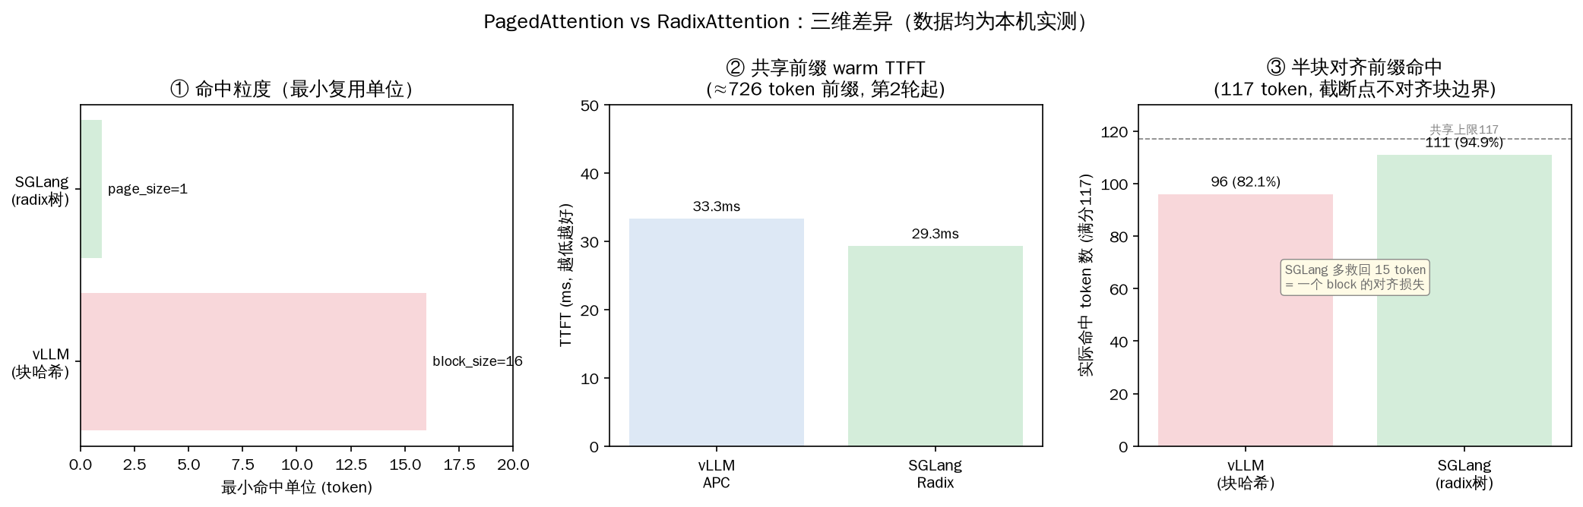
② KV Cache：推理的核心瓶颈
KV Cache 存历史 token 的 Key/Value，避免重算。
但它吃满显存——KV 越大，能并发的 batch 越小。
传统方案: 每请求预留 max_len 连续显存
→ 10 个 50-token 请求，浪费 98.8%!
→ KV 管理决定吞吐: 谁能装下更多并发请求，谁吞吐高

Slide 5
③ 传统 KV Cache 的内存浪费
问题: 预分配 max_len → 外部碎片 + 内部浪费
vLLM 之前: 业界要么预留(浪费)，要么频繁搬迁(慢)
→ PagedAttention 借鉴操作系统虚拟内存:
分页 + 按需分配 + 间接寻址
→ 浪费从 98.8% 压到 21.9%，同显存多服务 65 倍请求

Slide 6
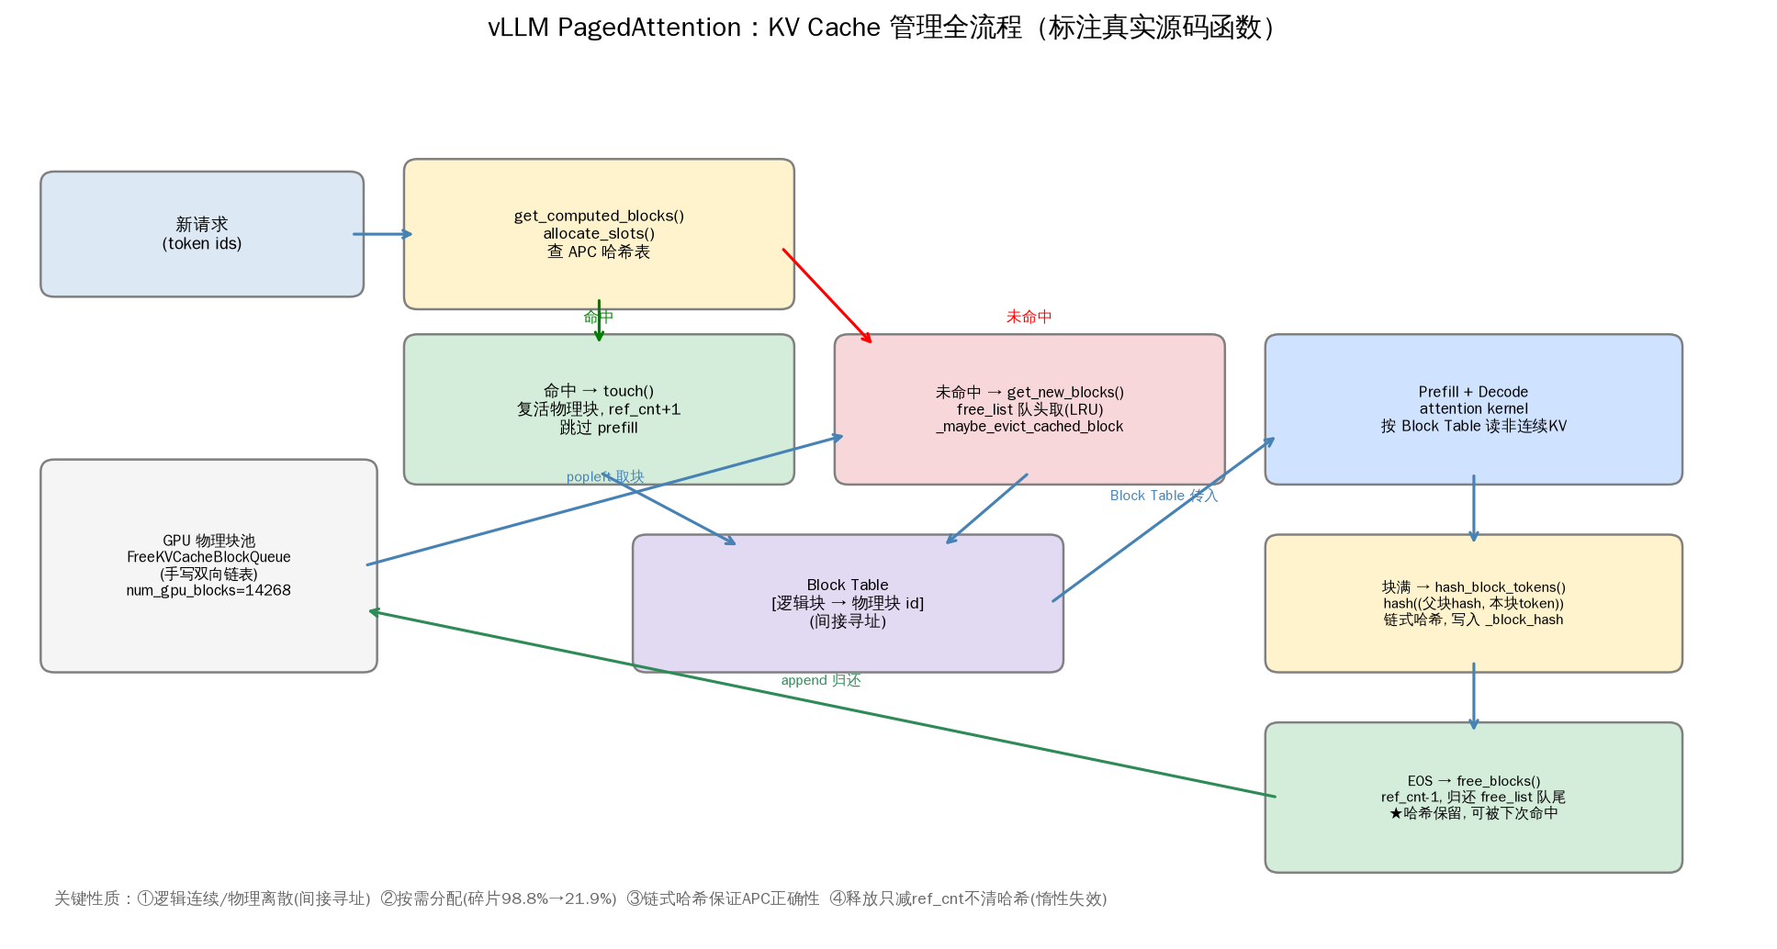
vLLM ①: PagedAttention — 向操作系统学内存管理
KV 切成 16-token 块，Block Table 间接寻址
(逻辑连续 / 物理离散)
实测(RTX 3060): 14268 块 × 16 = 228,288 token
并发上限 55.73x
→ free list + 引用计数 + LRU + 惰性失效
→ 本质是操作系统页分配器搬到 KV cache

Slide 7
vLLM ②: Continuous Batching — 消灭等待气泡
逐 step 调度: 完成的请求立即移除，新请求随到随插
(不像传统 batching 要等最慢的)
实测: 并发 1→5 吞吐涨 3 倍(28.9→88.1 RPS)
峰值 90.7 RPS，拐点并发 8-16
→ token_budget 共享: 长 prefill 不饿死 decode

Slide 8
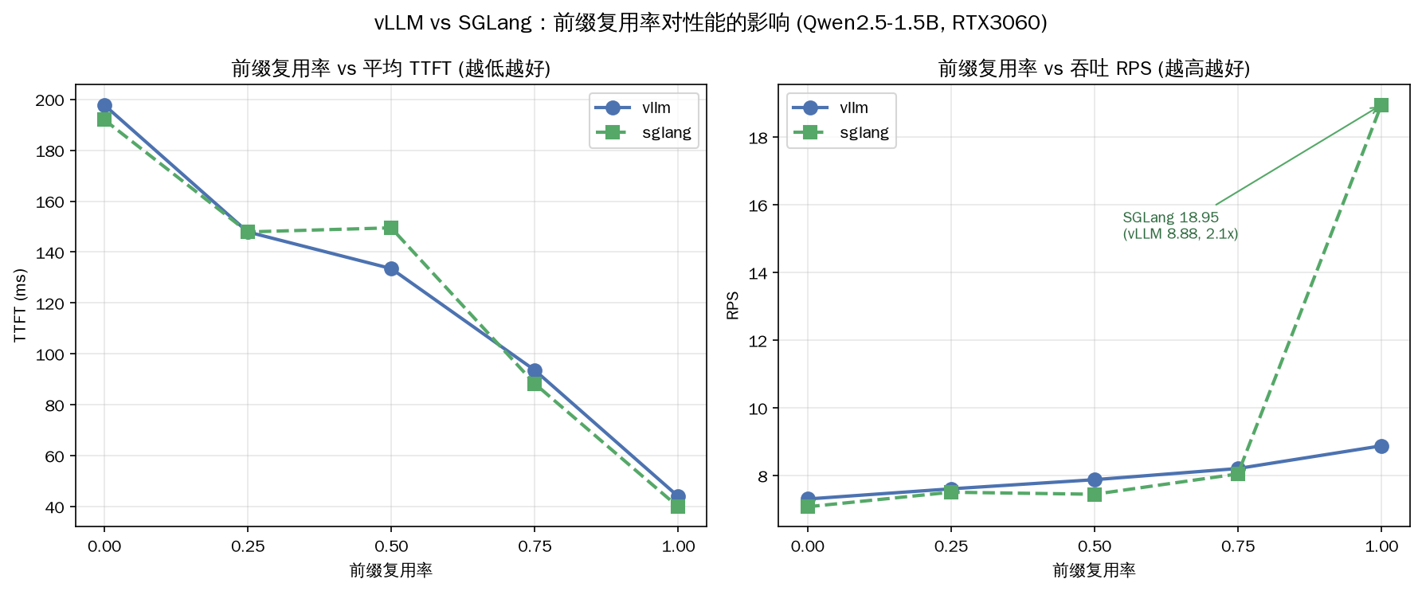
vLLM ③: APC — 前缀只算一次
块哈希(链式): hash(块i)=f(hash(块i-1), tokens)
命中前缀块直接复用，跳过 prefill
实测: WARM TTFT 33ms vs OFF 153ms (降 4.6x)
命中率 98.7%，只省 prefill 不影响 decode
→ 但块粒度: 必须 16-token 对齐才命中

Slide 9
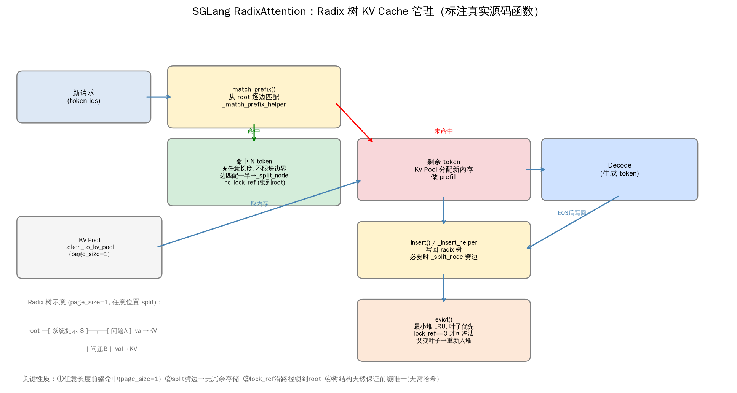
SGLang ①: RadixAttention — 缓存粒度降到 token
radix 树 + page_size=1: 任意 token 位置可 split
前缀逐 token 精确复用(vLLM 是 16-token 块)
实测半块前缀命中: SGLang 94.9% vs vLLM 82.1%
→ 多救回 15 token = 一个 block 的对齐损失
→ 缓存粒度才是 SGLang 的本质优势

Slide 10
SGLang ②: 缓存感知调度 + Compressed FSM
调度: cache-aware(LPM/DFS_WEIGHT)，主动把同前缀集中
(vLLM 是 FCFS)
Compressed FSM: JSON 确定性段一步跳过 → 吞吐+60%
HiCache: KV 可降级 CPU 二级缓存(放不下不丢)
→ SGLang 心疼每一份算过的 KV

Slide 11
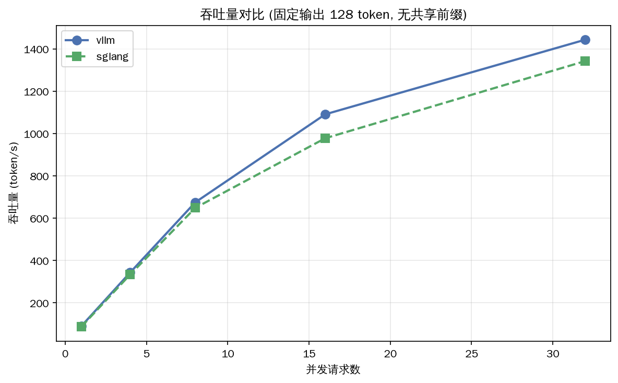
对比 ①: 无共享前缀 → 两框架持平
固定输出，无前缀复用，3 轮中位数:
并发32: vLLM 1443 vs SGLang 1342 tok/s (差 8%)
TTFT/ITL 也持平，拐点都在并发 8-16
→ 无复用时两框架持平，vLLM 略优 + 生态成熟
→ 社区(H100/ShareGPT)验证同样趋势

Slide 12
对比 ②: 高复用 → SGLang 2.1x (最关键)
前缀复用率 0→100% 梯度实验:
0% 复用: RPS 7.31 vs 7.08 (持平)
100% 复用: RPS 8.88 vs 18.95
★ SGLang 吞吐 2.1x !
→ 大量请求共享同一长前缀时，radix 树全局共享
→ 成本可减半

Slide 13
对比 ③: 核心差异 — 命中粒度 1 vs 16 token
vLLM 块哈希: 16-token 块，整块对齐才命中
SGLang radix: 1-token，任意长度命中
→ 共享前缀不对齐块边界时，vLLM 尾部一整块白算
→ 这就是高复用 SGLang 占优的根源

Slide 14
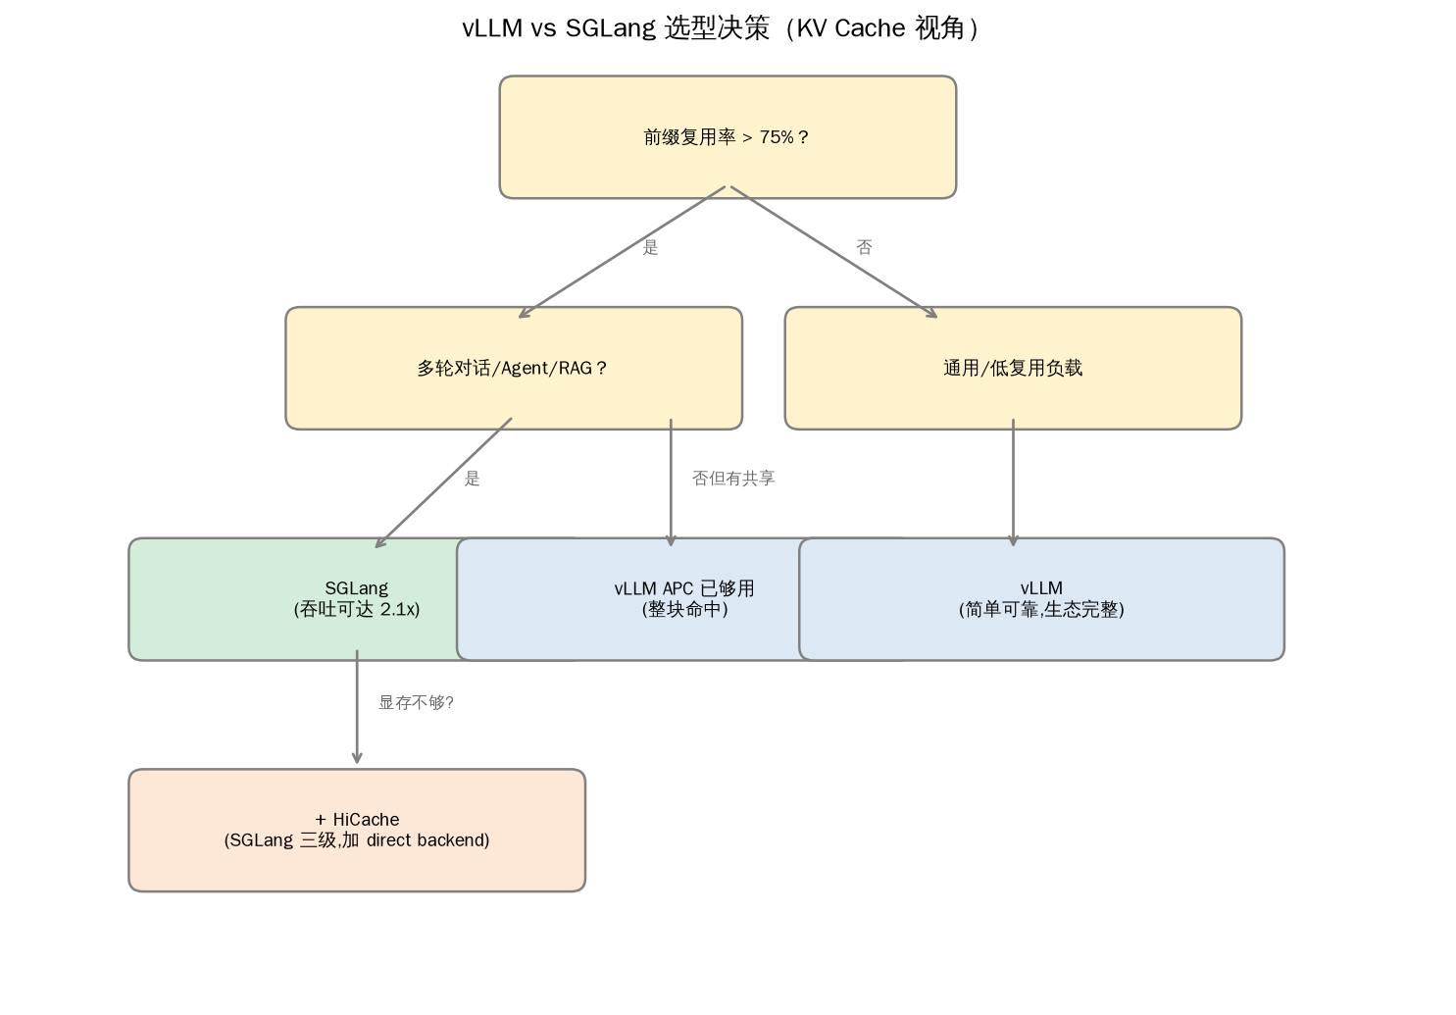
选型建议: 复用率决定选型
通用/低复用(批量翻译/独立摘要):
→ vLLM (略优 + 生态成熟)
高复用(统一 system prompt/RAG/Agent):
→ SGLang (吞吐 2.1x，成本减半)
延迟/结构化输出/量化: 两者相当
→ 看负载特征，不看'哪个更好'

Slide 15
一句话结论
KV Cache 管理(块 vs token)是两框架最大差异。
★ 复用率是分水岭:
无复用持平(vLLM略优) → 高复用 SGLang 2.1x
通用选 vLLM，高复用选 SGLang。

Slide 16
谢谢 · Q&A
实测环境: RTX 3060 12GB / Qwen2.5-1.5B
数据: 3 轮中位数，社区交叉验证
局限: 趋势可外推，绝对数字需目标硬件实测

